Slide 1
Mạng máy tính
-Tầng Vật lý
(Physical layer)
Toán tin ứng dụng

Slide 2
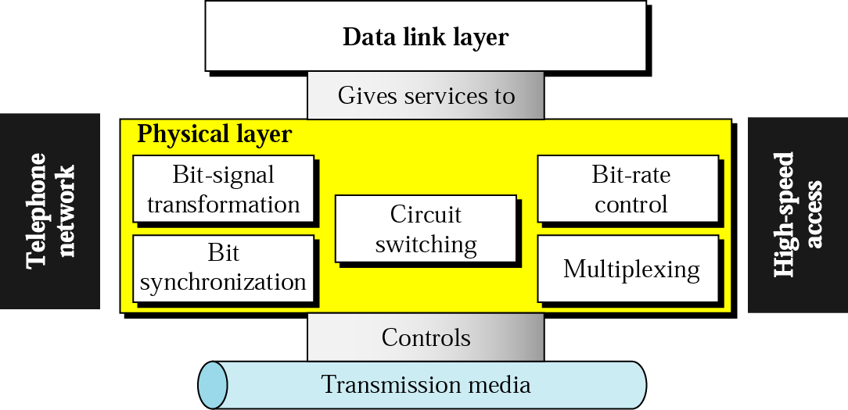
Tầng vật lý
Notes:
Cung cấp dịch vụ cho tầng trên-datalink
Điều khiển môi trường truyền
Bên trong tầng này:
Chuyển đổi bit-tín hiệu vật lý
Đồng bộ bit
Kiểm soát tốc độ truyền (bit rate)
Dồn kênh (multiplex)
Điều khiển việc truyền tải thật sự các bit trên đường truyền vật lý. Nó định nghĩa các tín hiệu điện, trạng thái đường truyền, phương pháp mã hóa dữ liệu, các loại đầu nối được sử dụng.

Slide 3
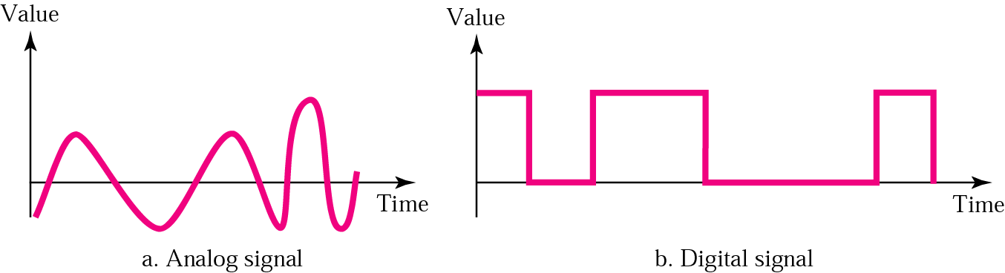
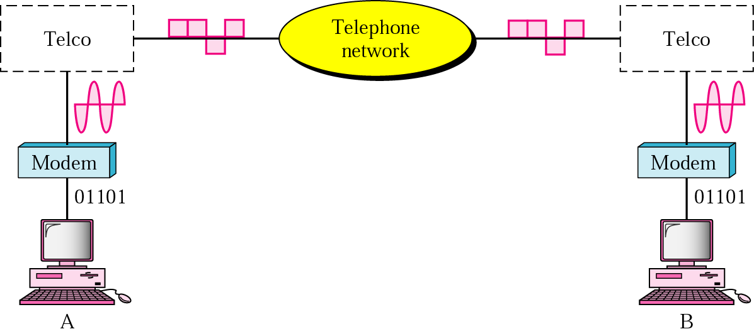
Tín hiệu số >< tương tự
Notes:
Analog versus digital signals
Tương tự: Tín hiệu tương tự là tín hiệu có giá trị thay đổi liên tục theo thời gian
Tín hiệu số: Tín hiệu số là tín hiệu đã được lấy mẫu và lượng tử hóa
Lượng tử hóa là quá trình biến một tín hiệu có giá trị liên tục thành tín hiệu có giá trị rời rạc.
Lấy mẫu là quá trình biến một tín hiệu tương tự thành một tín hiệu rời rạc theo thang thời gian (tần số lấy mẫu, ví dụ 1 giây lấy mẫu 1000 lần, mỗi lần có một giá trị rời rạc)
Định lý lấy mẫu (Shannon-Nyquist) nói rằng muốn khôi phục một tín hiệu băng tần gốc liên tục theo thời gian thì băng thông của tín hiệu ban đầu phải có giới hạn và tần số lấy mẫu phải lớn hơn hai lần băng thông của tín hiệu ban đầu
Thời gian rời rạc - Thời gian liên tục
Tín hiệu rời rạc (về mặt thời gian) là tín hiệu chỉ xác định trên một tập rời rạc của thời gian (một tập những thời điểm rời rạc). Dưới dạng toán học, tín hiệu rời rạc mang giá trị thực (hoặc phức) có thể được xem là một hàm liên kết tương ứng từ tập số tự nhiên đến tập số thực (hoặc phức).
Tín hiệu liên tục (về mặt thời gian) là tín hiệu mang giá trị thực (hoặc phức) xác định với mọi thời điểm trong một khoảng thời gian, trường hợp phổ biến nhất là một khoảng thời gian vô hạn. Chú ý: Một hàm không liên tục về mặt toán học, ví dụ như hàm sóng vuông (square-wave) hay sóng răng cưa (sawtooth-wave), vẫn có thể là hàm liên tục về mặt thời gian.

Slide 4
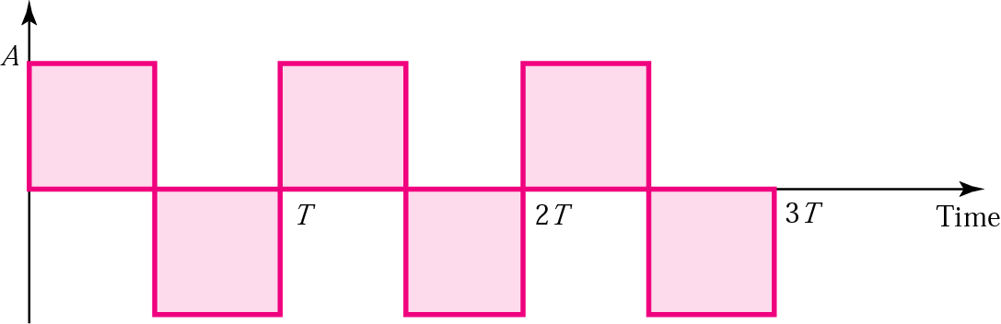
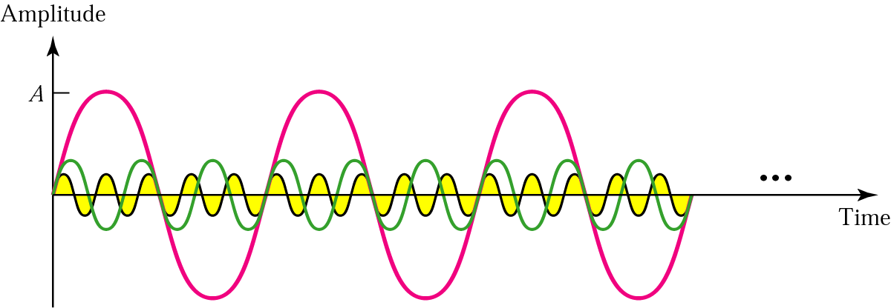
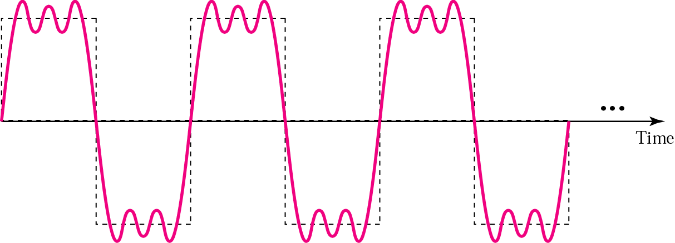
Biến đổi Fourier
Notes:
Fourier transformation
Biến đổi Fourier, được đặt tên theo nhà toán học người Pháp Joseph Fourier, là một biến đổi tích phân dùng để khai triển một hàm số theo các hàm số sin cơ sở, có nghĩa là dưới dạng tổng hay một tích phân của các hàm số sin được nhân với các hằng số khác nhau (hay còn gọi là biên độ).
Biến đổi Fourier có rất nhiều ứng dụng khoa học, ví dụ như trong vật lý, số học, xử lý tín hiệu, xác suất, thống kê, mật mã, âm học, hải dương học, quang học, hình học và rất nhiều lĩnh vực khác. Trong xử lý tín hiệu và các ngành liên quan, biến đổi Fourier thường được nghĩ đến như sự chuyển đổi tín hiệu thành các thành phần biên độ và tần số.
http://vi.wikipedia.org/wiki/Bi%E1%BA%BFn_%C4%91%E1%BB%95i_Fourier

Slide 5
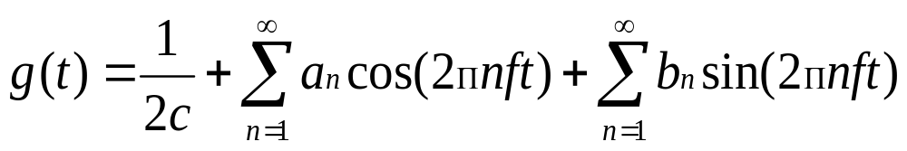
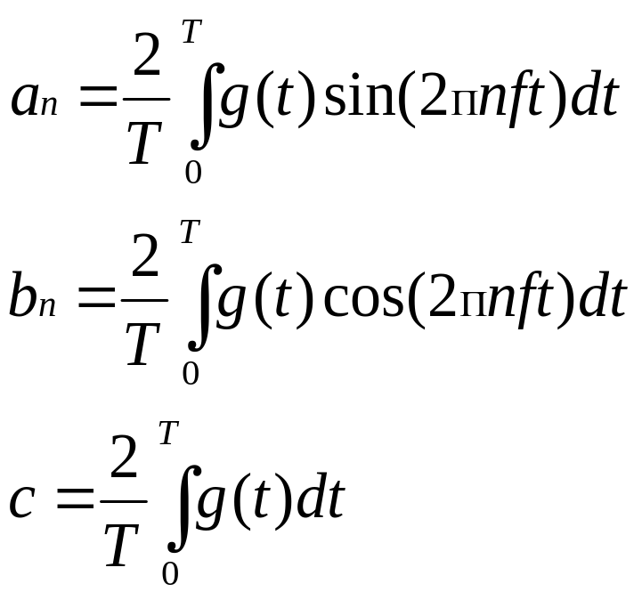
Hằng số Fourier
Notes:
Fourier Coefficients
Hệ số của chuỗi Fourier

Slide 6
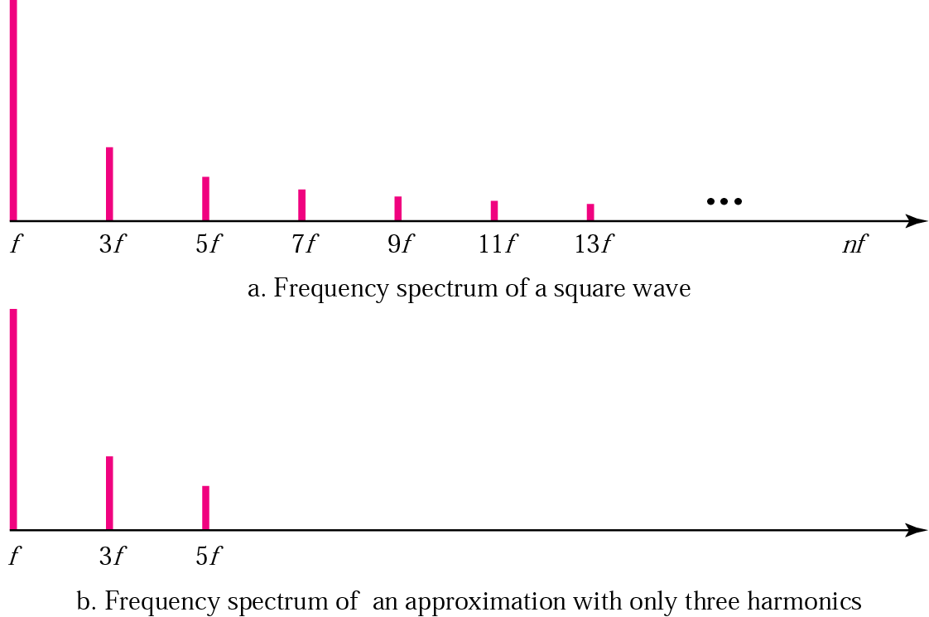
Biến đổi Fourier
Notes:
Fourier transformation (cnt’d)

Slide 7
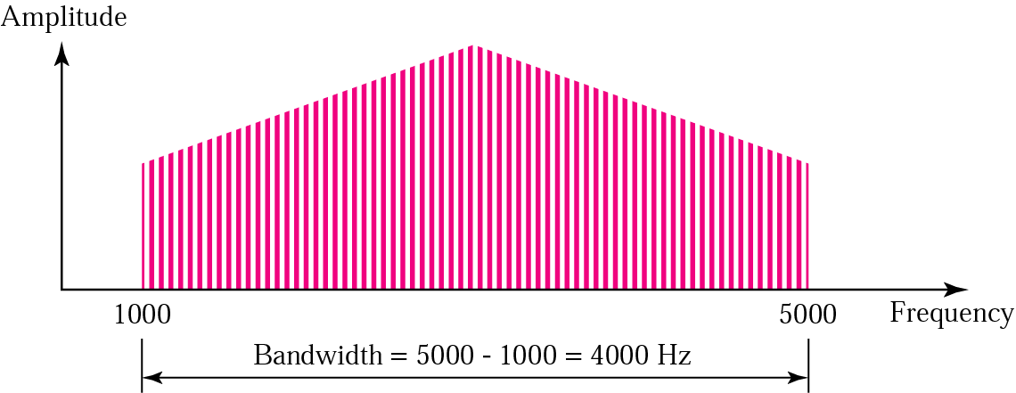
Dải thông/băng thông (bandwidth)
Center
Notes:
Bandwidth
Dải thông – độ rộng của một dải tần số điện từ
Bandwidth (băng thông): là lượng thông tin có thể truyền qua một mạng trong một đơn vị thời gian
Throughput (thông lượng) : là lượng thông tin truyền qua một mạng trong một đơn vị thời gian
Throughput <= bandwidth
Tần số trung tâm và độ rộng

Slide 8
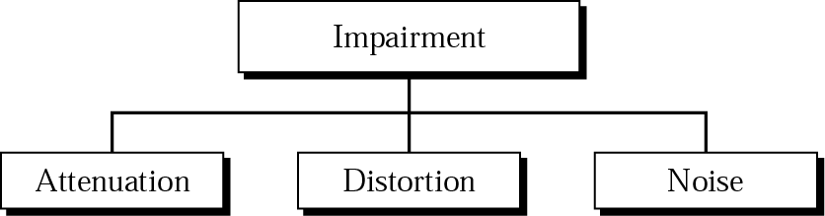
Các nguyên nhân làm hỏng tín hiệu
Notes:
Signal impairments
Impairment: khuyết tật
Attenuation: tổn hao, suy hao
Distortion: méo
Noise: nhiễu

Slide 9
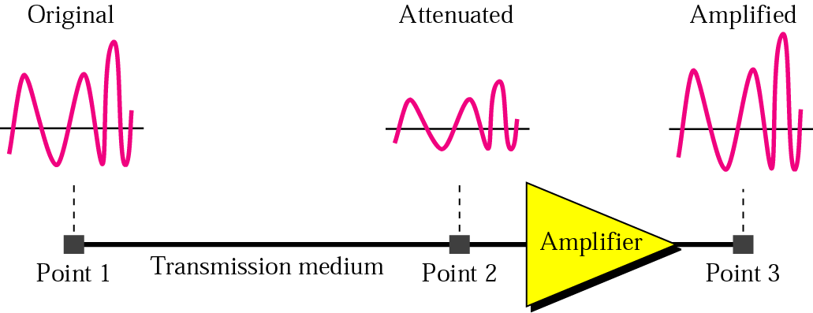
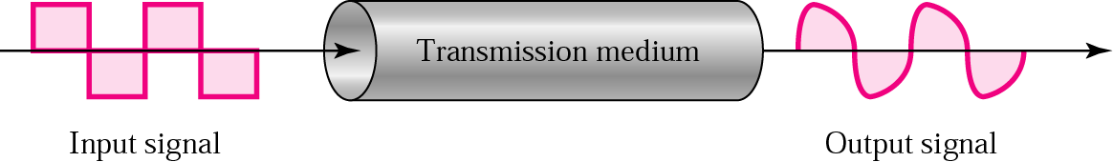
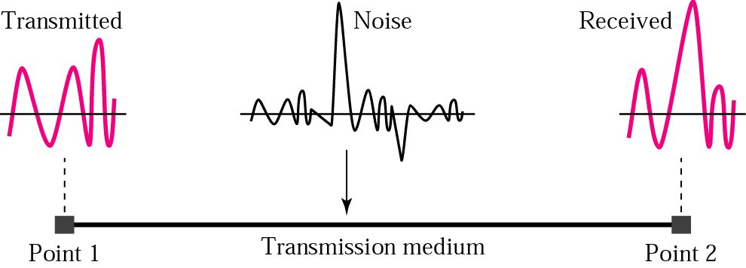
Sự méo của tín hiệu
attenuation
distortion
noise
Notes:
Tín hiệu: là một chỉ thị, dấu hiệu, hành động, … để biểu diễn ý nghĩa của truyền thông (An indicator, such as a gesture or colored light, that serves as a means of communication)
Là một thông điệp truyền với ý nghĩa nào đó
1. a. An indicator, such as a gesture or colored light, that serves as a means of communication. See Synonyms at gesture.
b. A message communicated by such means.
2. Something that incites action: The peace treaty was the signal for celebration.
3. Electronics An impulse or a fluctuating electric quantity, such as voltage, current, or electric field strength, whose variations represent coded information.
4. The sound, image, or message transmitted or received in telegraphy, telephony, radio, television, or radar.
Signal distortion
Suy hao: biên độ (amplitude) bị giảm, hình dạng giữ tỷ lệ
Méo/distortion: dạng của tín hiệu bị thay đổi
Nhiễu: tín hiệu gốc giao thoa, kết hợp với tín hiệu ngẫu nhiên-nhiễu

Slide 10
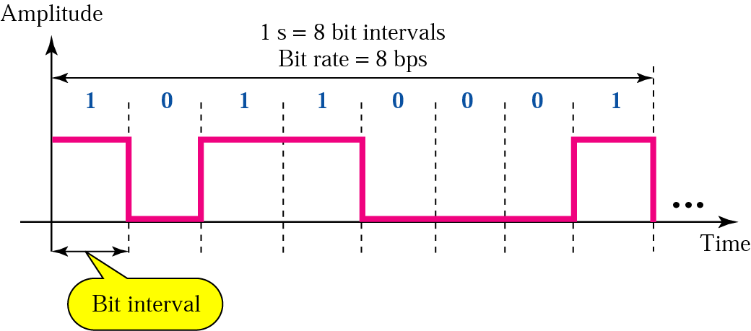
Tín hiệu số
Notes:
Digital signal
Amplitude: biên độ?
QUESTION:
What is the bandwidth of this signal?

Slide 11
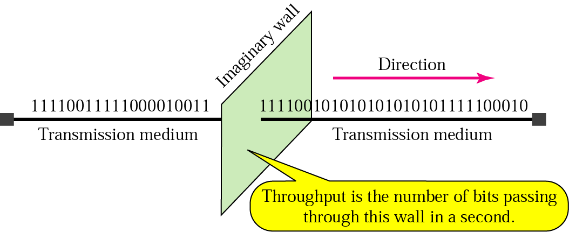
Thông lượng (throughput)
Notes:
Throughput

Slide 12
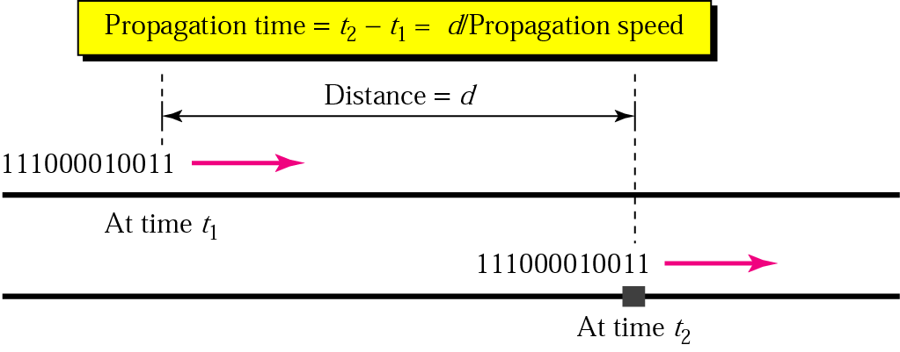
Thời gian lan truyền
Notes:
Propagation time

Slide 13
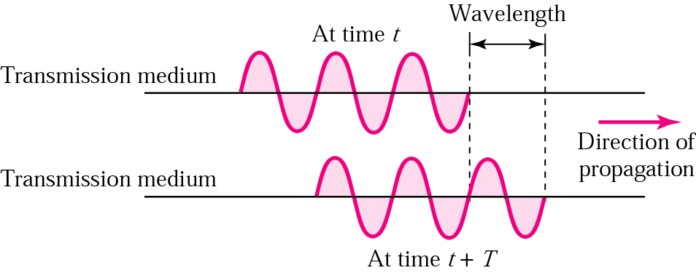
Bước sóng
Notes:
Wavelength
Bước sóng : khoảng cách giữa 2 đỉnh sóng
Chu kỳ: thời gian ngắn nhất mà tín hiệu được lặp lại
Tần số: số chu kỳ trong 1 đơn vị t
http://vnpro.org/forum/showthread.php?t=23889
Transmission medium: môi trường truyền

Slide 14
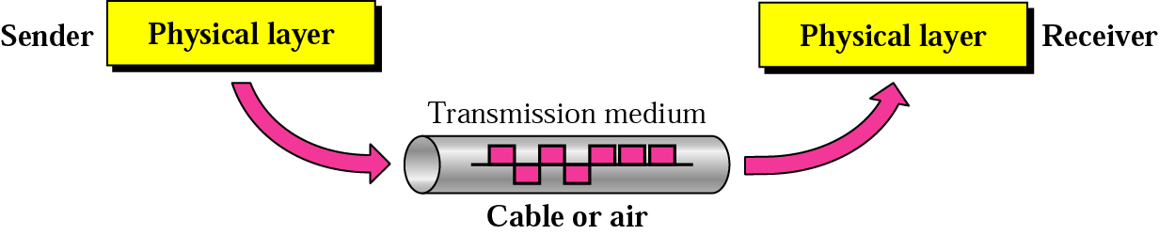
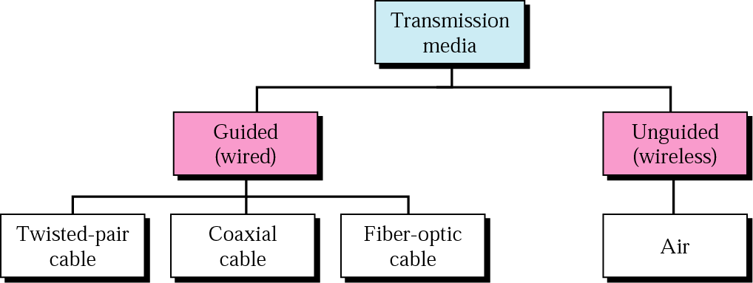
Môi trường truyền dẫn
Notes:
Transmission media
các loại: có dây dẫn (hữu tuyến) và không dây (vô tuyến)

Slide 15
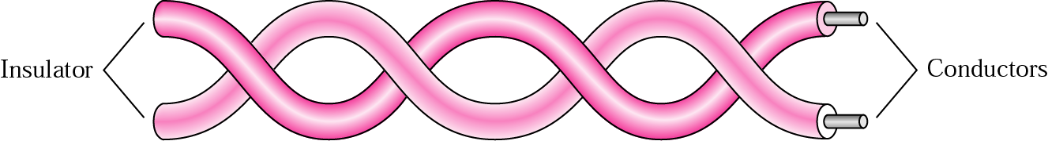
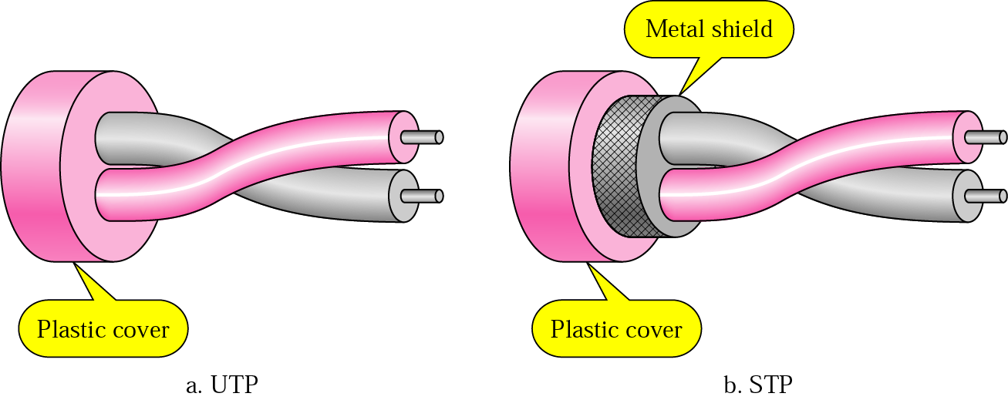
Cáp đôi xoắn
Notes:
Có hai loại cáp đôi xoắn
Xoắn: để giảm nhiễu giao thoa giữa 2 dây
cáp không bọc UTP (unshielded)
Cáp có bọc STP (shielded)

Slide 16
Cáp đôi xoắn
(a) Cat 3 UTP
(b) Cat 5 UTP
Notes:
Twisted pair (cnt’d)
UTP: usnhield
UTP is the most common form of twisted pair wiring, because it is less expensive and easier to work with than STP (Shielded Twisted Pair)
UTP is used in Ethernet 10Base-T and 100Base-T networks, as well as in home and office telephone wiring.
The twist in UTP helps to reduce crosstalk interference between wire pairs.
Các tiêu chuẩn cat (category) 3, 5, 6
Category 3 UTP is rated to carry data up to 10Mbit/s. Cat 3 UTP was the standard cable for use with Ethernet 10Base-T.
Category 5 UTP is rated to carry Ethernet up to 100Mbit/s and ATM up to 155Mbit/s. Cat 5 UTP was the standard cable for use with Ethernet 100Base-TX
Category 5e UTP is an enhanced version of Cat 5 UTP. Cat 5e UTP is rated to carry data up to 1000Mbit/s.
Cat 5e UTP is the standard cable for use with Ethernet 1000Base-T.
Cat 5e can also be used to extend the distance of 100Base-TX cable runs up to 350 meters.
Category 6 UTP is very similar to Cat 5 UTP, except that it is designed and manufactured to even stricter standards
Two-pair (four-wire) UTP used for telephone use is normally terminated in an RJ-11 connector.
Four-pair (eight-wire) UTP used for data use is normally terminated in an RJ-45 connector.

Slide 17
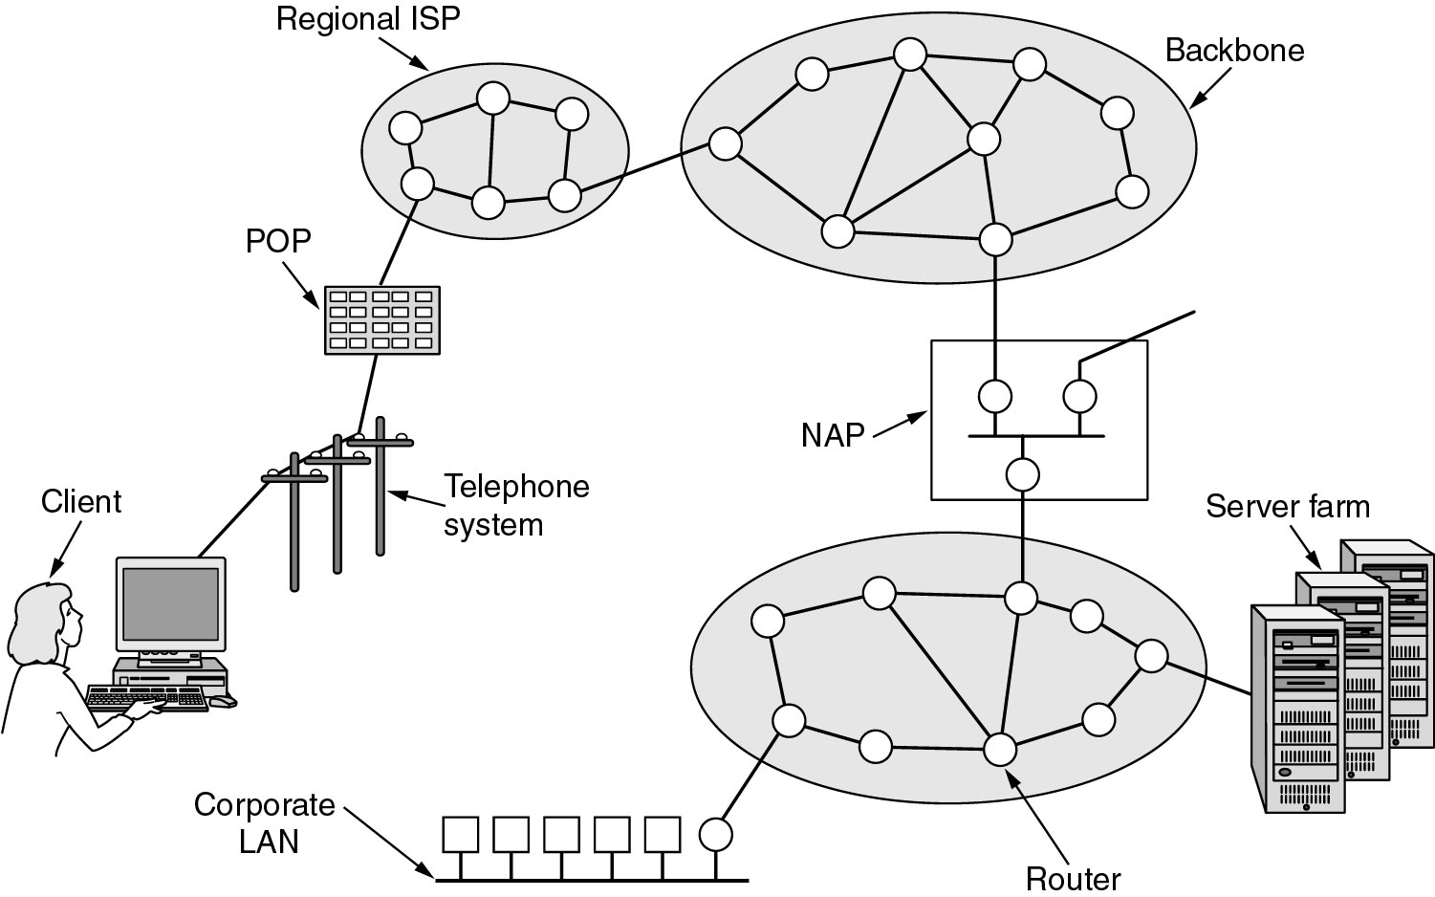
Cáp đôi xoắn trong mạng
Cat 3
Cat 3 or Cat 5
Notes:
Using twisted pair cables in a network
Thường để tối ưu chi phí: đường trục backbone sẽ dùng các cáp tốt hơn, để phù hợp tốc độ

Slide 18
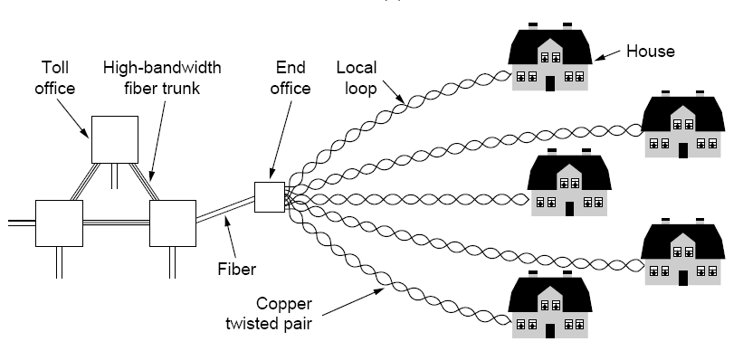
Cáp đôi xoắn trong mạng
Notes:
Using twisted pair cables in a network (cnt’d)

Slide 19
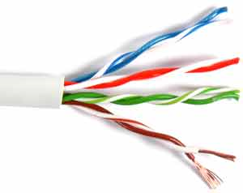
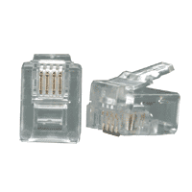
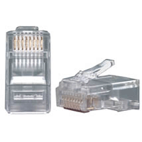
Cáp đôi xoắn trong mạng – ví dụ
ADSL
Ethernet networks
- 10BASE-T
- 100BASE-TX
- 1000BASE-T
- 1000BASE-TX (Cat5e-Cat6 (enhanced))
UTP
RJ11
RJ45
Notes:
Twisted pair networks
-example -
Các tiêu chuẩn cat (category) 3, 5, 6
Category 3 UTP is rated to carry data up to 10Mbit/s. Cat 3 UTP was the standard cable for use with Ethernet 10Base-T.
Category 5 UTP is rated to carry Ethernet up to 100Mbit/s and ATM up to 155Mbit/s. Cat 5 UTP was the standard cable for use with Ethernet 100Base-TX
Category 5e UTP is an enhanced version of Cat 5 UTP. Cat 5e UTP is rated to carry data up to 1000Mbit/s.
Cat 5e UTP is the standard cable for use with Ethernet 1000Base-T.
Cat 5e can also be used to extend the distance of 100Base-TX cable runs up to 350 meters.
Category 6 UTP is very similar to Cat 5 UTP, except that it is designed and manufactured to even stricter standards
Two-pair (four-wire) UTP used for telephone use is normally terminated in an RJ-11 connector.
Four-pair (eight-wire) UTP used for data use is normally terminated in an RJ-45 connector.

Slide 20
Ưu nhược điểm của cáp đôi xoắn
Ưu:
Dễ dùng
Được sản xuất nhiều, phổ biến, giá rẻ
Sử dụng rộng rãi
Nhược:
Giao thoa, nhiễu
Notes:
Twisted pair
pros and cons –
Pros:
easy to understand
mass production - low cost
most widely used medium
Cons:
prone to electromagnetic interference
in power plants, airport buildings, military facilities, cars…
Note:
In-building networks at our university are almost all twisted pair

Slide 21
Môi trường truyền dẫn
Notes:
Transmission media

Slide 22
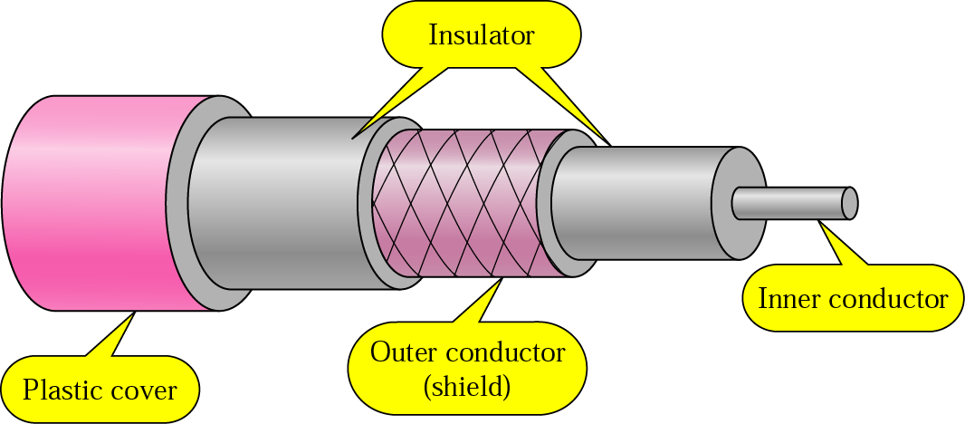
Cáp đồng trục
Category | Impedance | Use
RG-59 | 75 Ω | Cable TV
RG-58 | 50 Ω | Thin Ethernet
RG-11 | 50 Ω | Thick Ethernet
Notes:
Coax cable

Slide 23
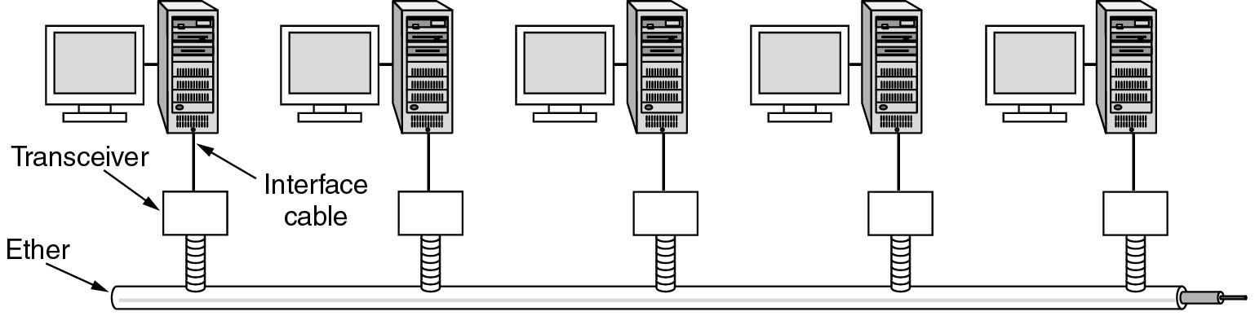
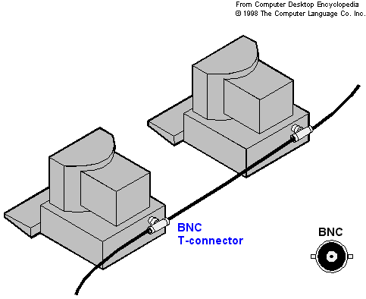
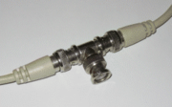
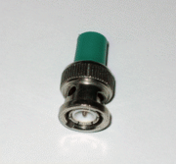
Cáp đồng trục trong mạng
10Base2 Ethernet
Chú ý: nói chung không còn được dùng
Notes:
Coax cable network
- example -
An earlier 10 Mbps Ethernet standard that used a thin coaxial cable. Network nodes were attached to the cable via T-type BNC connectors in the adapter cards. Also called "thin Ethernet," "ThinWire," "ThinNet" and "Cheapernet," 10Base2 had a distance limit of 607 feet (~200m).
Thick (béo) RG11 – 10Base5: giới hạn độ dài khoảng 500m

Slide 24
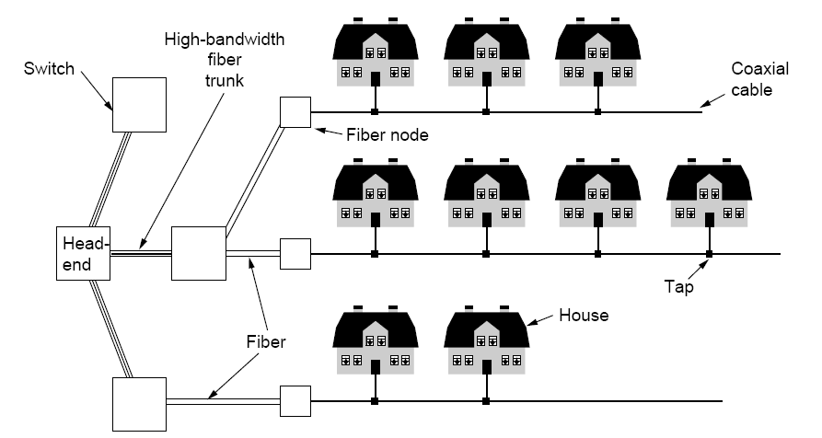
Cáp đồng trục trong mạng – ví dụ
cable modem
Notes:
Coax cable network
- example 2-

Slide 25
Môi trường truyền dẫn
Notes:
Transmission media

Slide 26
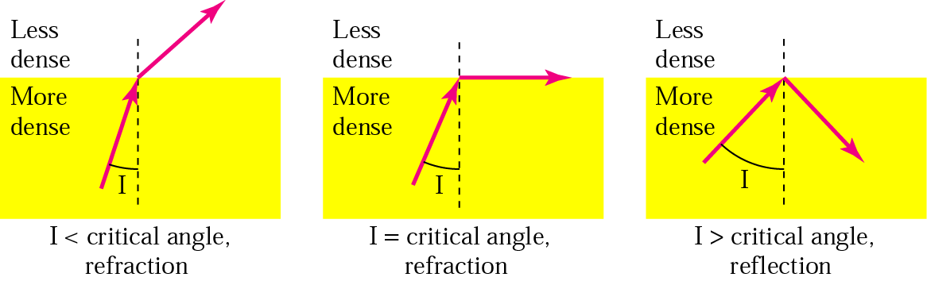
Quang học
Notes:
Optical fiber fundamentals
Banding the light ray: sóng bị bẻ cong qua các môi trường hệ số khúc xạ khác nhau

Slide 27

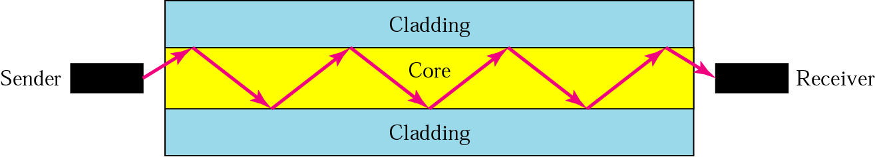
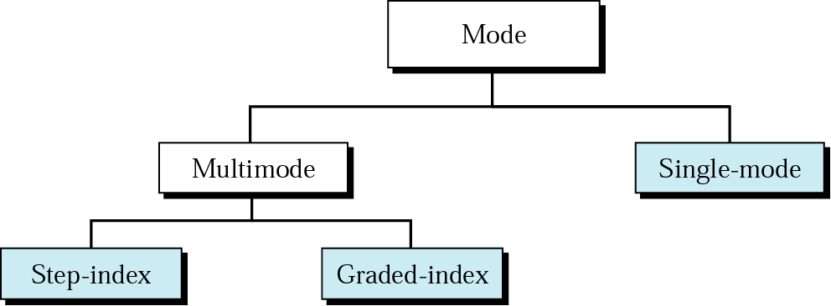
Cáp quang
Notes:
Optical fiber fundamentals
Sender: chuyển tín hiệu điện thành quang, ví dụ dùng diod hoặc diod laser
Receiver: chuyển quang thành điện, ví dụ tế bào quang điện
Cáp quang:
+ lớp core: lõi sợi quang
+ lớp clading?? Vỏ bọc lõi, có chiết suất khác (lớn hơn) lõi
3 chế độ:
+ đơn (single mode)
+ đa (multi mode): có 2 kiểu – không thẩm thấu (step) và có thẩm thấu (graded)

Slide 28
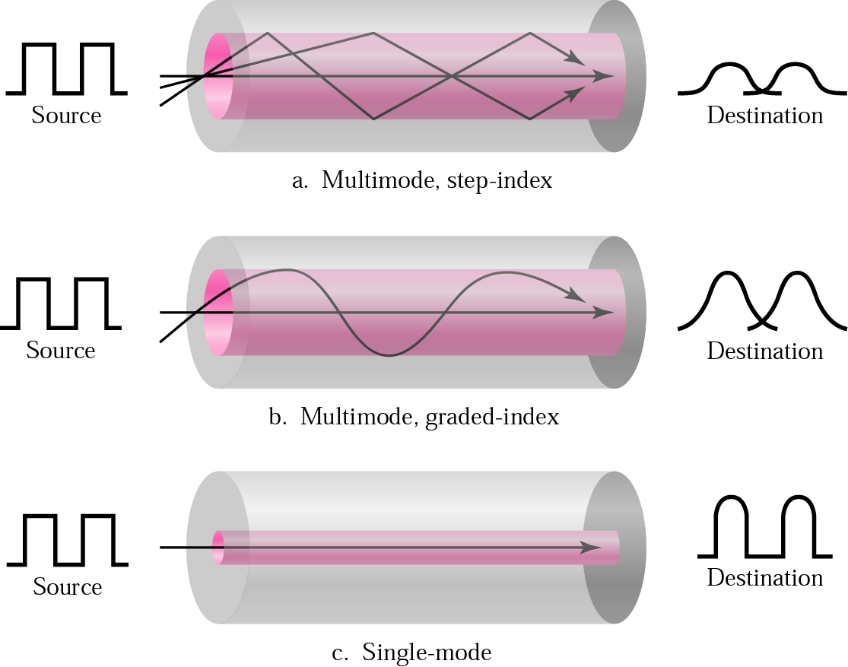
Cáp quang
Notes:
Optical fiber fundamentals (cnt’d)
3 chế độ:
+ đơn (single mode)
+ đa (multi mode): có 2 kiểu – không thẩm thấu (step) và có thẩm thấu (graded)
+ Đơn“: chiết suất n2 (của vỏ)>n1, tia laser bước sóng 5-8 nm
các thao tác n?i k?t.
Kích thước sợi cáp:
+ bề dày của core=9 microns và cladding=125 microns (single mode).Còn ghi tắt la` 9/125
+ bề dày của multi mode la` 62,5/125 và 50/125.

Slide 29
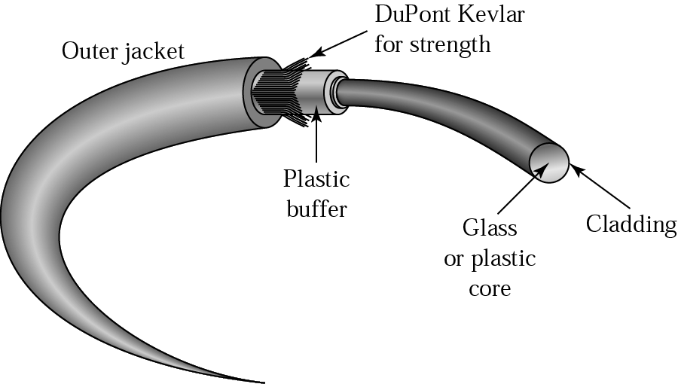
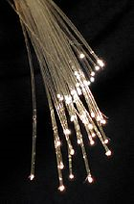
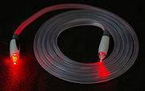
Cáp quang
Notes:
Optical fiber fundamentals (cnt’d)
http://www.arcelect.com/fibercable.htm
Kích thước sợi cáp:
+ bề dày của core=9 microns và cladding=125 microns (single mode).Còn ghi tắt la` 9/125
+ bề dày của multi mode la` 62,5/125 và 50/125.

Slide 30
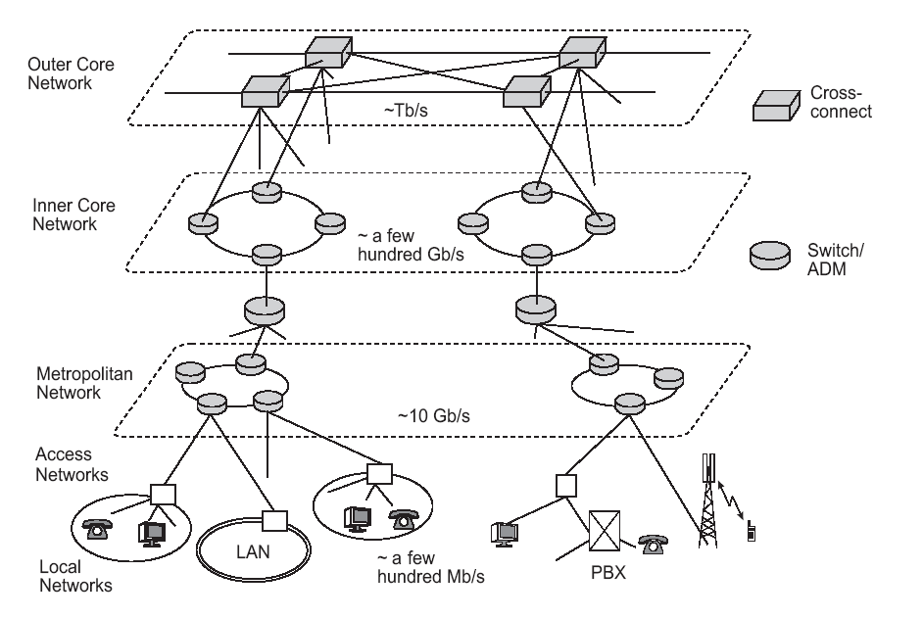
Cáp quang-ví dụ
Notes:
Optical fiber network
- example 1-

Slide 31
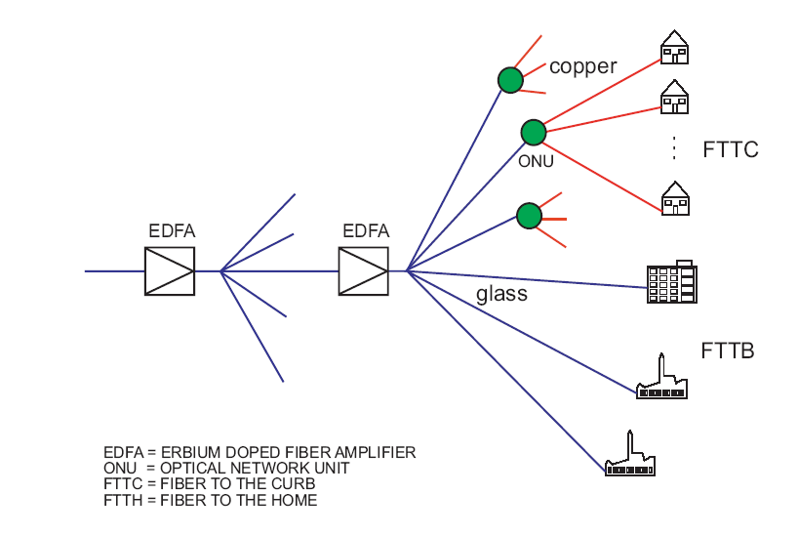
Cáp quang-ví dụ
Notes:
Optical fiber network
-example 2-

Slide 32
Cáp quang-ưu nhược điểm
Ưu điểm:
Suy hao/tổn thất thấp
Dải thông lớn
Nhược điểm:
Còn khá “mới”
Giá thành còn cao
Notes:
Optical fiber
- pros and cons -
Pros:
Low attenuation
Large bandwidth
Cons:
Relatively “new” technology
“Expensive”

Slide 34
So sánh cáp quang với cáp đôi
Ưu điểm:
Không bị giao thoa, nhiễu
Giảm nhu cầu cho phát hiện lỗi và sửa lỗi
Khoảng cách cáp dài hơn (trước khi phải khuếch đại)
Thông lượng không ảnh hưởng đến suy hao
Có thể kết hợp nhiều dịch vụ khác nhau: telephony, TV, internet…
Cons:
Các thiết bị còn khá đắt
Triển khai tốn kém
Notes:
Comparing optical fiber to UTP
Pros:
Immune to electro-magnetic interference
no crosstalk
Reduced need for error detection and correction
Enables longer link distances
Attenuation unaffected by transmission rate
Easier network upgrade
Can combine different services: telephony, TV, internet…
Cons:
Optical components have higher cost
Expensive deploying protocols

Slide 35
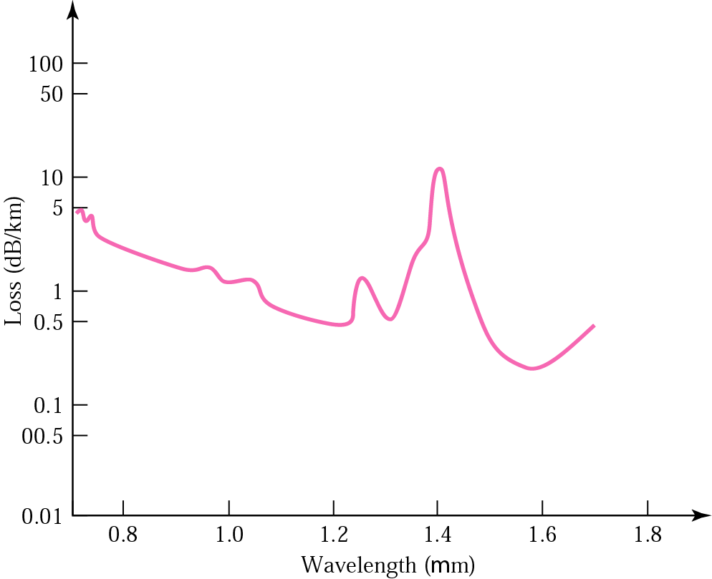
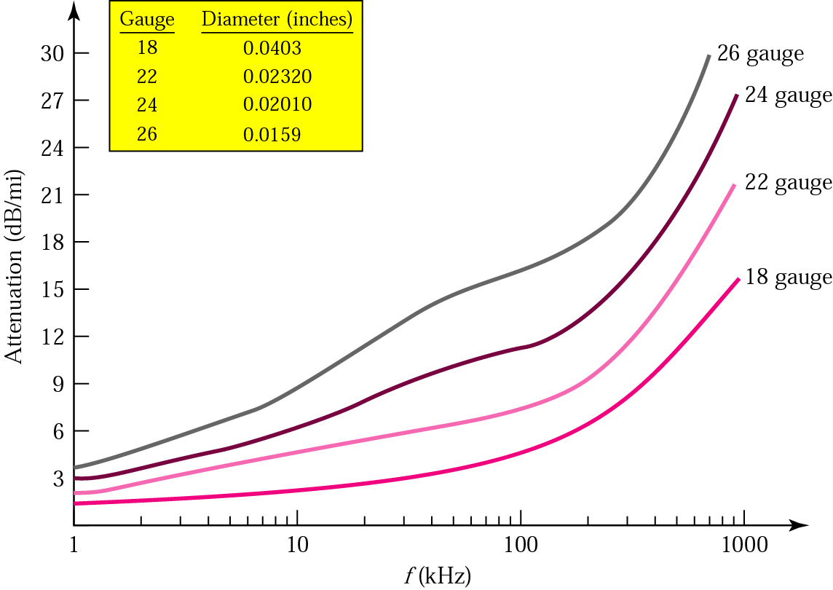
So sánh cáp quang với cáp đôi
Notes:
Comparing optical fiber to UTP

Slide 36
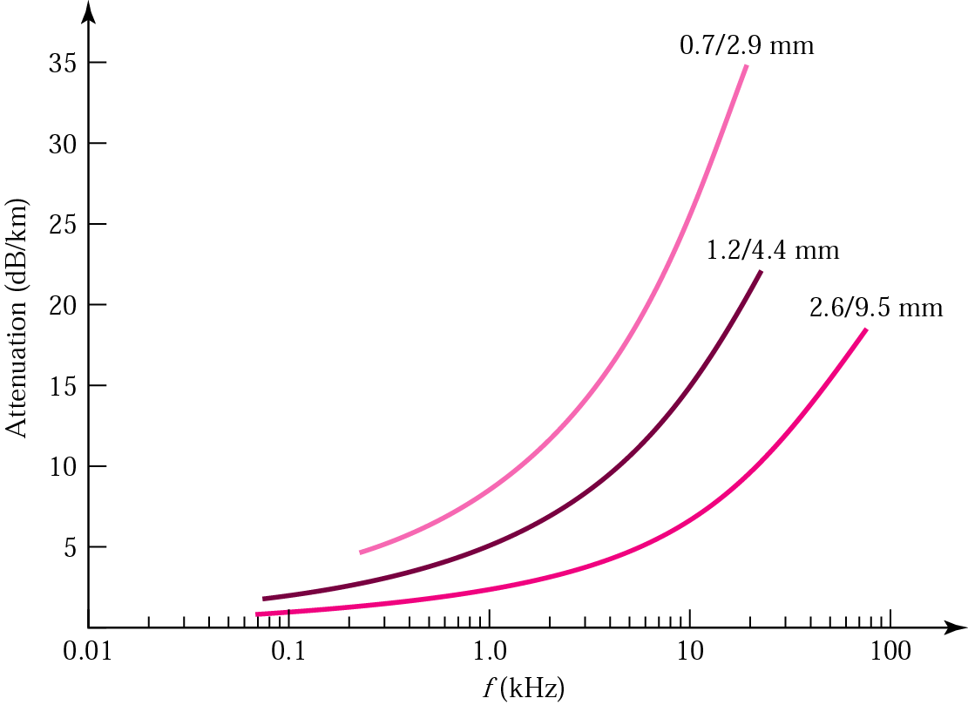
So sánh UTP với Coax
coax cable performance
UTP performance

Slide 37
Môi trường truyền dẫn

Slide 38
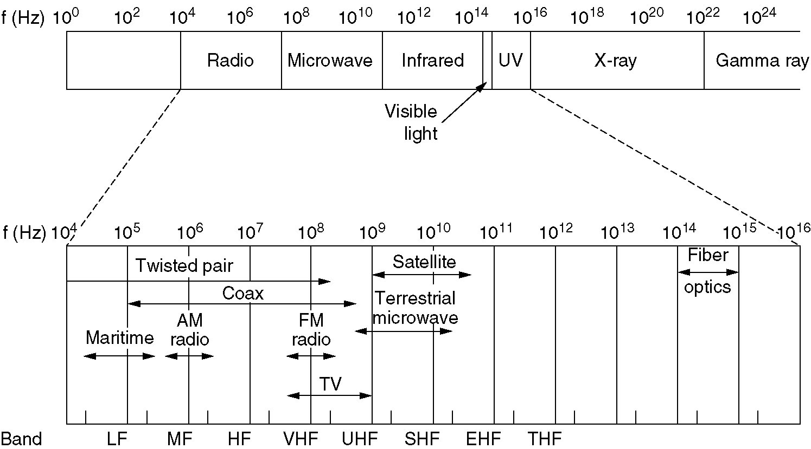
Truyền tin không dây-Wireless
Notes:
Các dải tần, bước sóng điện từ
các băng L: low, M: medium, H: high
Nói chung với các sóng điện từ:
+ bước sóng/độ dài sóng các lớn thì suy hao càng giảm
+ tần số càng cao (bước sóng nhỏ) thì phát tán nhỏ hơn (định hướng tốt hơn)
+tần số càng cao thì khả năng truyền thông tin lớn hơn

Slide 39
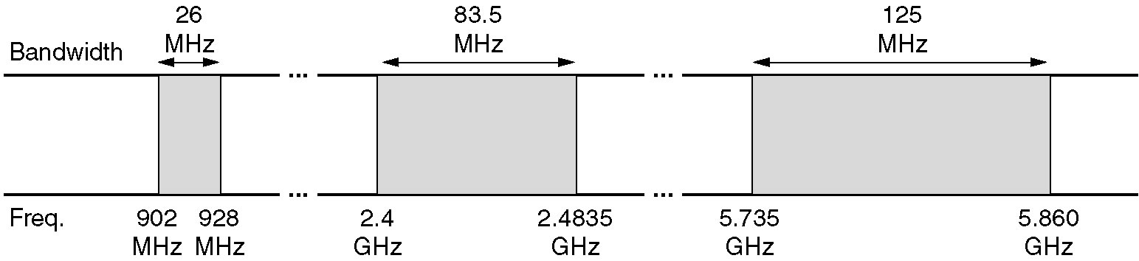
Phân chia các dải tần
Industrial Scientific and Medical band (ISM)
IEEE 802.11b (11Mb), (22Mb) IEEE 802.11g (54 Mb) Bluetooth
IEEE 802.11a (100 Mbps)
Notes:
Politics of the electromagnetic spectrum
Wireless: các chuẩn khác nhau: 802.11 a/b/g/n
Tốc độ: 11a (1997)=2mbps, 11b(1999)=11M, 11g(2003)=54,11n=100M or more
Bluetooth is an alternative wireless network technology that followed a different development path than the 802.11 family. Bluetooth supports a very short range (approximately 10 meters) and relatively low bandwidth (1-3 Mbps in practice) designed for low-power network devices like handhelds
WiMax also was developed separately from Wi-Fi. WiMax is designed for long-range networking (spanning miles or kilometers) as opposed to local area wireless networking

Slide 40
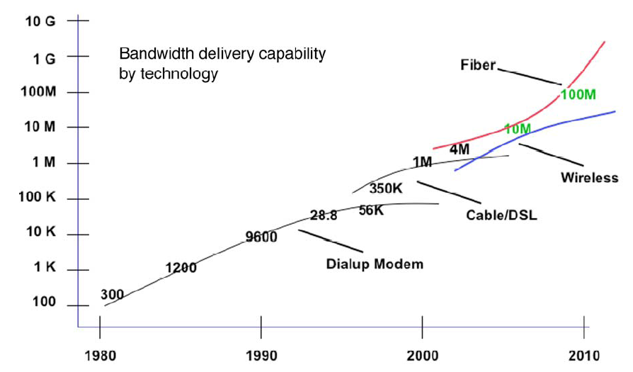
Băng thông của các công nghệ
http://www.pafiber.net/ftth/comm-benefits
Notes:
Bandwidth delivery capability by technology
Modem: V14, V32, V54
Wireless: các chuẩn khác nhau: 802.11 a/b/g/n
Tốc độ: 11a (1997)=2mbps, 11b(1999)=11M, 11g(2003)=54,11n=100M or more
802.11
In 1997, the Institute of Electrical and Electronics Engineers (IEEE) created the first WLAN standard. They called it 802.11 after the name of the group formed to oversee its development. Unfortunately, 802.11 only supported a maximumnetwork bandwidth of 2 Mbps - too slow for most applications. For this reason, ordinary 802.11 wireless products are no longer manufactured.
802.11b
IEEE expanded on the original 802.11 standard in July 1999, creating the 802.11b specification. 802.11b supports bandwidth up to 11 Mbps, comparable to traditional Ethernet.802.11b uses the same unregulated radio signaling frequency (2.4 GHz) as the original 802.11 standard.
802.11g
In 2002 and 2003, WLAN products supporting a newer standard called 802.11g emerged on the market. 802.11g attempts to combine the best of both 802.11a and 802.11b. 802.11g supports bandwidth up to 54 Mbps, and it uses the 2.4 Ghz frequency for greater range. 802.11g is backwards compatible with 802.11b, meaning that 802.11g access pointswill work with 802.11b wireless network adapters and vice versa.
802.11n
The newest IEEE standard in the Wi-Fi category is 802.11n. It was designed to improve on 802.11g in the amount of bandwidth supported by utilizing multiple wireless signals and antennas (called MIMO technology) instead of one.When this standard is finalized, 802.11n connections should support data rates of over 100 Mbps. 802.11n also offers somewhat better range over earlier Wi-Fi standards due to its increased signal intensity.

Slide 41
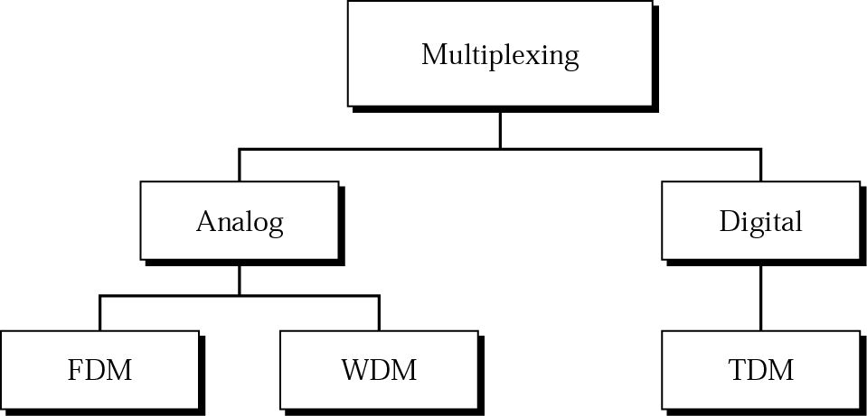
Dồn kênh
Notes:
Multiplexing: dồn kênh, đa kênh
Cơ chế cho phép nhiều “user”/phiên truyền tin sử dụng chung 1 đường truyền
~ multiple access
Sẽ xem xét FDM-dồn kênh phân tần và TDM – dồn kênh phân thời
Còn dồn kênh phân bước sóng-bỏ qua ??

Slide 42
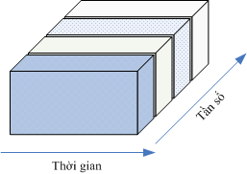



Phân tần
Theo kỹ thật này, mỗi một người sử dụng trong một tế bào (cell) được phân chia một dải tần số (băng tần) nhất định, các băng tần của những người sử dụng khác nhau sẽ không trùng nhau (non-overlap). Người sử dụng gửi và nhận tín hiệu trong băng tần mình được phân chia và tất cả mọi người trong mạng đều gửi/nhận tín hiệu đồng thời. Vì rằng mỗi người sử dụng truyền và nhận tín hiệu trong băng tần của mình cho nên những người sử dụng trong một tế bào (cell) không gây nhiễu cho nhau (lý tưởng). Tuy nhiên, do yêu cầu cần có một số lượng lớn người sử dụng trong mạng, các băng tần sẽ được sử dụng lại ở các tế bào khác. Chình vì vậy có thể có những người sử dụng ở tế bào A gây nhiễu cho một người sử dụng ở tế bào B gần đó do hai người sử dụng này dùng chung một băng tần. Nhiễu này gọi là nhiễu đồng kênh (co-channel interference).
Read more: http://www.ant7.com/forum/forum_post.asp?TID=1824#ixzz0PTMCJBTg
Notes:
Frequency Division Multiplexing: đa kênh phân tần ? Dồn kênh phân tần
http://en.wikipedia.org/wiki/Frequency-division_multiplexing
Dồn kênh phân tần: chia dải thông thành nhiều phần, mỗi phần cho một người dùng/kênh
Ví dụ trên: user 1: dải thông con từ 20 đến 24 (tần số trung tâm là 22, độ rộng là 2)
Tương tự user 2: 24-28
Đầu nhận: bộ lọc của mỗi user sẽ loại bỏ các dải tần ngoài phạm vi
http://zone.ni.com/devzone/cda/ph/p/id/269
http://vntelecom.org/diendan/archive/index.php/t-1202.html

Slide 43


Phân bước sóng
Notes:
Wavelength Division Multiplexing
http://en.wikipedia.org/wiki/Wavelength-division_multiplexing
http://zone.ni.com/devzone/cda/ph/p/id/303
In fiber-optic communications, wavelength-division multiplexing (WDM) is a technology which multiplexes multiple optical carrier signals on a single optical fiber by using different wavelengths (colours) of laser light to carry different signals.

Slide 44


Phân thời gian
Trong cách truy cập này, mỗi người sử dụng được phân chia một khoảng thời gian, gọi là khe thời gian (time-slot) nhất định để truyền và nhận thông tin. Trong khe thời gian mà người sử dụng A truyền và nhận tín hiệu thì tất cả mọi người sử dụng khác trong cùng tế bào đó không được truyền và nhận tín hiệu. Như vậy mọi người sử dụng trong cùng một tế bào cũng không gây nhiễu cho nhau (lý tưởng) bởi ở một thời điểm cụ thể chỉ có một người duy nhất truyền và nhận tín hiệu. Tuy nhiên, cùng thời điểm đó cũng có thể có một người sử dụng ở tế bào bên cạnh truyền và nhận tín hiệu cho nên trong cách truy cập này cũng có nhiễu đồng kênh
Notes:
Time Division Multiplexing
http://en.wikipedia.org/wiki/Time_division_multiplex
The time domain is divided into several recurrent timeslots (khe thời gian) of fixed length
MUX – viết tắt multiplex, demux: demultiplex (phân kênh)
Trong cách truy cập này, mỗi người sử dụng được phân chia một khoảng thời gian, gọi là khe thời gian (time-slot) nhất định để truyền và nhận thông tin.
Trong khe thời gian mà người sử dụng A truyền và nhận tín hiệu thì tất cả mọi người sử dụng khác trong cùng tế bào đó không được truyền và nhận tín hiệu.
Như vậy mọi người sử dụng trong cùng một tế bào cũng không gây nhiễu cho nhau (lý tưởng) bởi ở một thời điểm cụ thể chỉ có một người duy nhất truyền và nhận tín hiệu.
Tuy nhiên, cùng thời điểm đó cũng có thể có một người sử dụng ở tế bào bên cạnh truyền và nhận tín hiệu cho nên trong cách truy cập này cũng có nhiễu đồng kênh

Slide 45

Phân thời gian đảo
Example: High-speed Ethernet networks
Notes:
Inverse Time Division Multiplexing

Slide 46

T1
high-speed digital network (1.544 Mbps) developed by AT&T in 1957 and implemented in the early 1960's
supports long-haul voice transmission
digitally representing analog telephone system
Notes:
TDM network
-example-

Slide 47


GSM phones
uplink
downlink
890MHz
915MHz
935MHz
960MHz
0
124
0
124
Notes:
TDM/FDM network
-example-

Slide 48





Phân mã
Frequency Hopping Spread Spectrum
Direct Sequence Spread Spectrum
Đây là một cách truy cập khác hẳn hai cách trên. Theo cách này, tất cả mọi người sử dụng trong một tế bào cùng truyền/nhận thông tin một lúc và trên cùng một băng tần số. Do vậy vấn đề nhiễu lẫn nhau giữa những người sử dụng trong cùng một tế bào, giữa những người sử dụng ở các tế bào cạnh nhau (do việc sử dụng lại tần số ở các tế bào cạnh nhau) là một vấn đề lớn nhất trong cách truy cập CDMA này. Để khắc phục vấn đề này, mỗi người sử dụng trong một tế bào sẽ được gán một mã (code) đặc biệt và không có hai người sử dụng nào trong cùng một tế bào có cùng một mã (có nghĩa là mỗi người có một mã riêng biệt). Máy thu sẽ căn cứ vào mã của mỗi người sử dụng để khử bớt (không thể khử hết) nhiễu của những người sử dụng khác trong cùng một tế bào và khôi phục tín hiệu của người đó. Trong kỹ thật này có nhiễu trong tế bào (intra-cell interference) và nhiễu giữa các tế bào (inter-cell interference).
Read more: http://www.ant7.com/forum/forum_post.asp?TID=1824#ixzz0PTRAbbIa
Notes:
Code Division Multiplexing
http://en.wikipedia.org/wiki/Code_division_multiple_access
Spread: trải (rộng ra)
Spectrum: phổ, quang phổ
Spread spectrum: trải phổ
http://www.slideshare.net/guest734441/spread-spectrum-multiple-access
http://zone.ni.com/devzone/cda/ph/p/id/268

Slide 49
So sánh các cơ chế
TDM: 802.11 CSMA/CA
TDM/FDM: GSM
CDM: UMTS
time
time
time
frequency
frequency
frequency
TDM
FDM
CDM
Notes:
Comparing different techniques

Slide 51
Internet @ home
Dial-up
ADLS
Cable modem
FTTH
Notes:
Các đường kết nối internet tại nhà
ADSL Asymmetric digital subscriber line
Asymmetric – higher bit-rate for downloading
Use local loops (1.1 Mbps). Adapted data rate based on the conditions on the line
FTTH: cáp quang fiber to home
Các công nghệ DSL: ADSL, HDSL, SDSL, …
HDSL: high bit rate : HDSL can be used either at the T1 rate (1.544 Mbit/s) or the E1 rate (2 Mbit/s).
SDSL (symmetric) is a rate-adaptive Digital Subscriber Line (DSL) variant with T1/E1-like data rates (T1: 1.544 Mbit/s, E1: 2.048 Mbit/s)

Slide 52

Modems
(a) A binary signal
(b) Amplitude modulation
(c) Frequency modulation
(d) Phase modulation
Notes:
Modem: modul, demodulation

Slide 53
Mã hóa bit (1)
Asynchronous data transmission
Used for
character oriented devices
large indeterminate intervals between characters
receiver resynchronizes with sender on start and stop bits
polarity of stop bit different from polarity of start bit
1 0 0 1 0 0 1 0
Start
bit
Stop
bit(s)
Notes:
Bit encoding – mã hóa bit

Slide 54

Mã hóa bit (2)
/(a) Binary encoding,
/(b) Manchester encoding,
/(c) Differential Manchester encoding.
Notes:
Bit encoding (2)

Slide 55

Modems (2)
(a) QPSK.
(b) QAM-16.
(c) QAM-64.
Notes:
Modem: mode, demode

Slide 56

ADSL
Cơ chế áp dụng: TDM hoặc FDM
Bất đối xứng
Tốc độ truyền thay đổi/thích nghi
Notes:
TDM/FDM
Asymmetric – higher bit-rate for downloading
Use local loops (1.1 Mbps)
Adapted data rate based on the conditions on the line

Slide 57


ADSL
Notes:
Filter: lọc tần số, thấp cho voice, cao hơn cho data

Slide 58

Cable modem
Hybrid Coax-Fiber system

Slide 59

Modem
Lý thuyết:
  downstream data rate 30 Mbps,
  upstream - 12 Mbps
Notes:
Cable modem (cnt’d)
Theoretical downstream data rate 30 Mbps, upstream - 12 Mbps

Slide 60

Cable modem (cnt’d)

Slide 61

Fiber-to-the-Home
TDM in combination with WDM

Slide 62
Fiber-to-the-Home (cnt’d)
Passive fiber networks
Easy to upgrade
No electrical powering
Immune to lightening, EMI
What will happen to FTTH?
Cost?
Lifetime of telephone lines?

Slide 63
Tóm tắt
Tầng vật lý là cơ sở của tất cả các mạng
  Giới hạn: suy hao, băng thông
Môi trường truyền: hữu tuyến & vô tuyến
Kỹ thuật dồn kênh được dùng để tăng băng thông
  Phân tần, phân thời, phân mã, …
Truy cập băng rộng: ADSL; FTTH
Notes:
Conclusions
Physical layer is the basis of all networks
limitations: attenuation and bandwidth
Transmission media: guided & unguided
Multiplexing techniques introduced to increase bandwidth
TDM; FDM; (WDM); CDM
Broadband access: ADSL; Cable modem; FTTH?
Đọc thêm các tiêu chuẩn liên quan như Ethernet, Modem, ..

